Slide 1
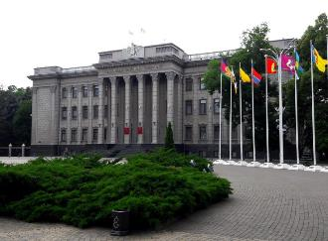
ОТЧЕТ
О ДЕЯТЕЛЬНОСТИ
ЗАКОНОДАТЕЛЬНОГО СОБРАНИЯ
КРАСНОДАРСКОГО КРАЯ ЗА
2015 - 2025 Г.Г.

Slide 2
Приоритеты парламентской работы
развитие базовых
отраслей
экономики
социальная сфера
интересы кубанцев

Slide 3
Стратегия социально-экономического
развития Краснодарского края 2030 г.

Slide 4
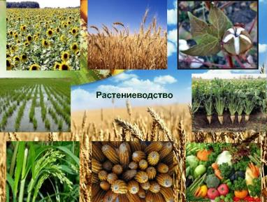
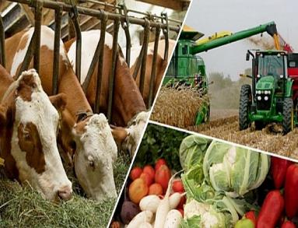
Аграрный сектор экономики Кубани
• О развитии животноводства и производства животноводческой продукции;
• Об обеспечении плодородия земель
сельскохозяйственного назначения;
О семеноводстве сельскохозяйственных растений и др.

Slide 5
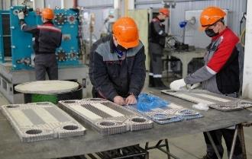
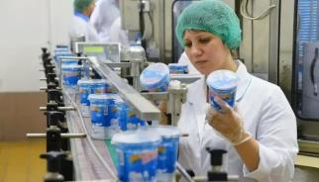
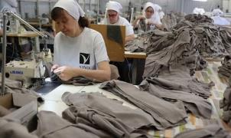
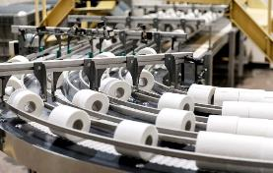
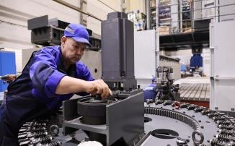
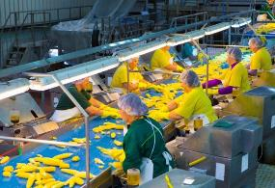
Промышленная политика Кубани

Slide 6
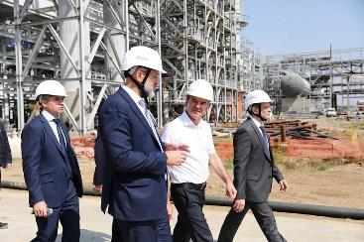
Градостроительная деятельность

Slide 7
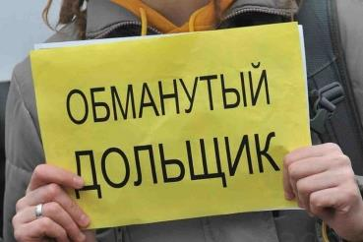
Меры поддержки кубанцев

Slide 8
Сохранение исторической памяти
«Город воинской доблести»
Кропоткин, Геленджик, Крымск, Темрюк и Армавир
«Станица воинской доблести»
«Рубеж воинской доблести»
Ст. Кущевская, Шкуринская, Канеловская, Пашковская переправа

Slide 9
Конституция Российской Федерации

Slide 10
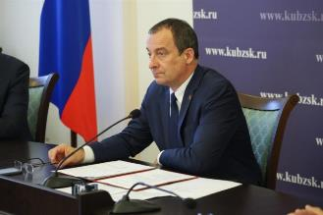
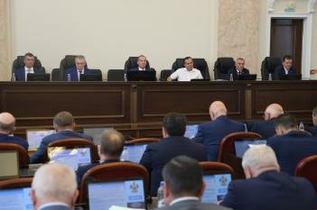
Пандемийный период на Кубани

Slide 11
Бюджет Краснодарского края
2015 год
ДОХОДНАЯ ЧАСТЬ
порядка 184 млрд.руб.
РАСХОДНАЯ ЧАСТЬ
197 млрд.руб
2024 год
ДОХОДНАЯ ЧАСТЬ
порядка 510 млрд.руб.
РАСХОДНАЯ ЧАСТЬ
536 млрд.руб.

Slide 12
Расходы краевого бюджета
2015 г.
- 144 млрд. руб.
ОБРАЗОВАНИЕ
КУЛЬТУРА И МОЛОДЕЖНАЯ ПОЛИТИКА
Социально-культурная сфера
ЗДРАВООХРАНЕНИЕ
СОЦИАЛЬНАЯ ПОЛИТИКА
2025 г.
более 367 млрд. руб.
ФИЗИЧЕСКАЯ КУЛЬТУРА И СПОРТ

Slide 13
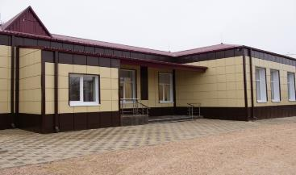
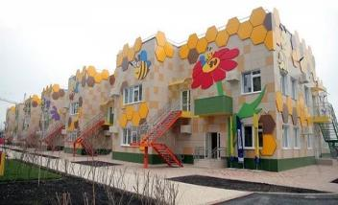
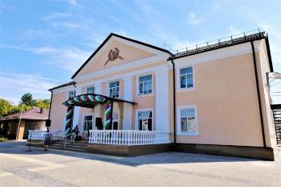
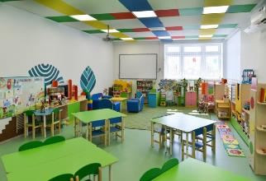
Строительство социальных объектов
Построено: 104 школы
213 детских садов
Отремонтировано:
образовательных учреждений,
474 учреждений культуры,
412 учреждений здравоохранения

Slide 14
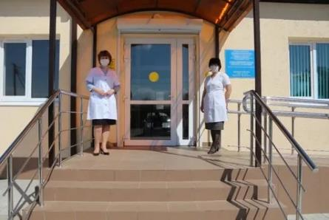
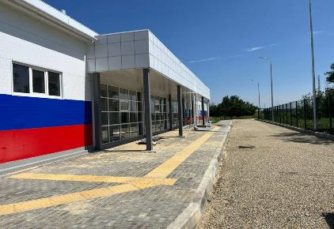
Ремонты и возведение соц.объектов
240 ВОПов и ФАПов,
277 спорт.объектов

Slide 15
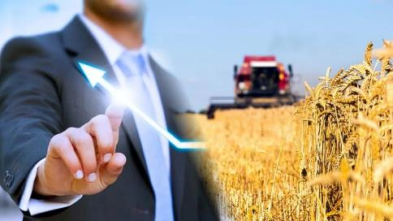
Господдержка сельского хозяйства
<12 млрд.
< 10 млрд.
Объем производственной продукции вырос
с 340 до 600 млрд. руб.

Slide 16
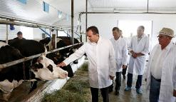
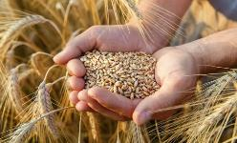
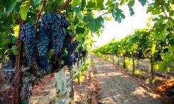
ЖИВОТНОВОДСТВО
II место по объемам производства молока
I место - по переработке молока
СЕМЕНОВОДСТВО
2015 год - 105 млн. руб.
2025 год – порядка 410 млн. руб.
ВИНОГРАДАРСТВО
2015 год - 218 млрд. руб.
2025 год – <1,3 млрд. руб.

Slide 17
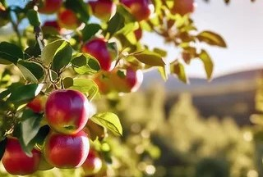
САДОВОДСТВО
рекорд 2024 г. – 640 тыс. тонн
плодов и ягод.
Объем финансирования возрос
с 215 млн. до 1,4 млрд. рублей
Поддержка малых форм хозяйствования
Субвенции муниципальным образованиям:
2015 г. – около 280 млн. руб.
2025 г. – порядка 600 млн. руб.

Slide 18
ПРОМЫШЛЕННОСТЬ
Объем отгруженной продукции:
2015 г. –230 млрд. руб.
2025 г. – почти 620 млрд. руб.
Финансовая поддержка:
2015 г. – 70 млн. руб.
2025 г. – 3,7 млрд. руб.

Slide 19
2018 г.
500 млн.
руб.
2025 г.
10 млрд.
руб.
2024 г.
III
МЕСТО

Slide 20
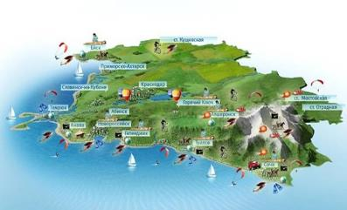
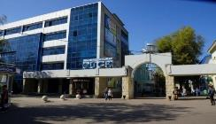
КУРОРТНО-САНАТОРНЫЙ КОМПЛЕКС
Объем инвестиций в отрасль вырос в 100 раз.
Увеличен турпоток
Увеличен турпоток
2015 г. - 14 млн. гостей
2024 г. - < 20 млн. чел.
Объем поступивших средств от курортного сбора - < 2,8 млрд.руб.

Slide 21
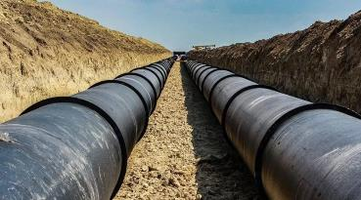
КОММУНАЛЬНАЯ СФЕРА
Объем ассигнований краевого и федерального бюджетов увеличен с 484 млн. до 14,7 млрд. руб.
ПОСТРОЕНО
< 106 км. магистральных
водопроводов: Троицкого, Ейского и Таманского водоводов

Slide 22
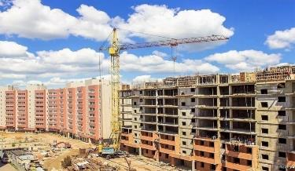
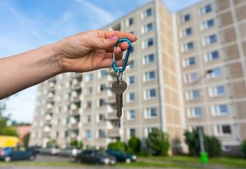
СТРОИТЕЛЬНАЯ СФЕРА
ВВЕДЕНО
<56 млн. кв. м. жилья
СДАНО
578 тысяч квартир
Обманутые дольщики
с 2015 г.
68 тыс. граждан
589 объектов

Slide 23
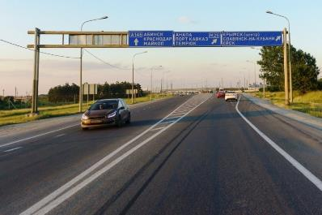
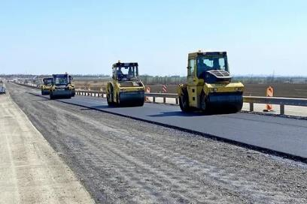
ДОРОЖНАЯ ИНФРАСТРУКТУРА
Рост дорожного фонда
с 18,6 до 60,5 млрд.руб.
Отремонтированы
73 участка автотрасс общего пользования

Slide 24
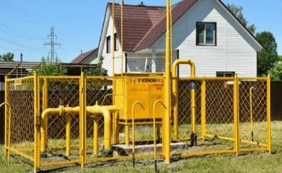
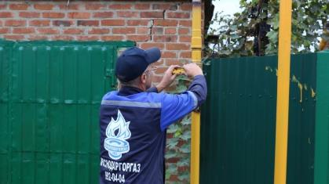
ГАЗИФИКАЦИЯ
Более 81 тыс.земельных участков
Более 50 тыс. домовладений

Slide 25
Национальные проекты

Slide 26
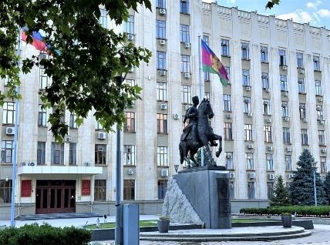
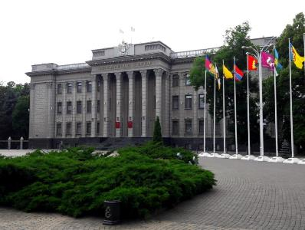

Slide 27
СПАСИБО
ЗА ВНИМАНИЕ.

